Slide 1
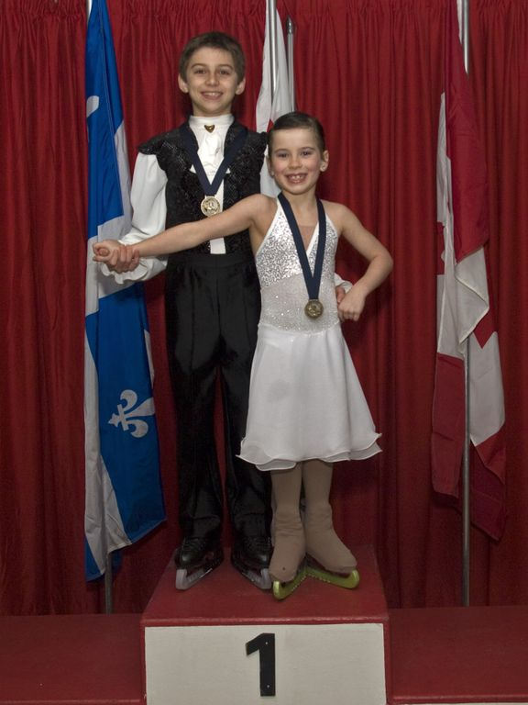
Star / michel proulx patinage bourassa 26 janvier 2013
Sara-Maude Dupuis /
Félix Desmarais
Préliminaire Danse

Slide 2
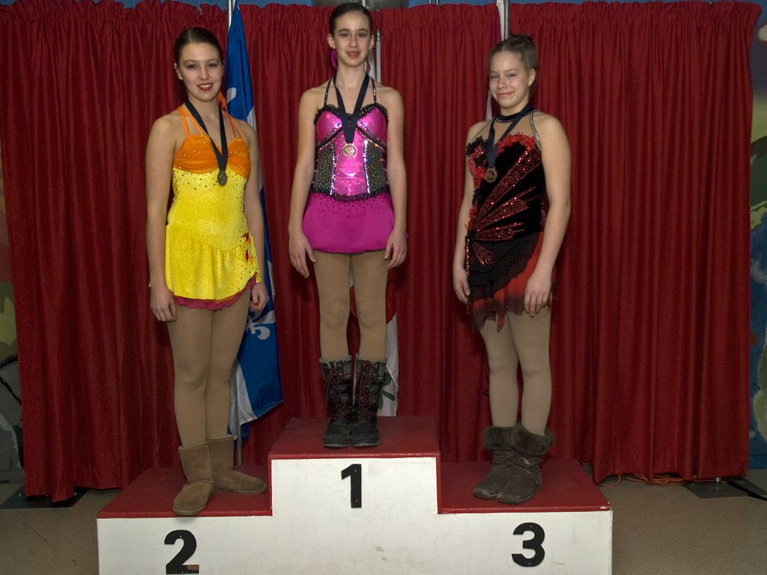
Star / michel proulx patinage bourassa 26 janvier 2013
Anastasia-Alexa Tsatoumas
Élizabeth Morin
Émilie Charbonneau
Junior Bronze Dames

Slide 3
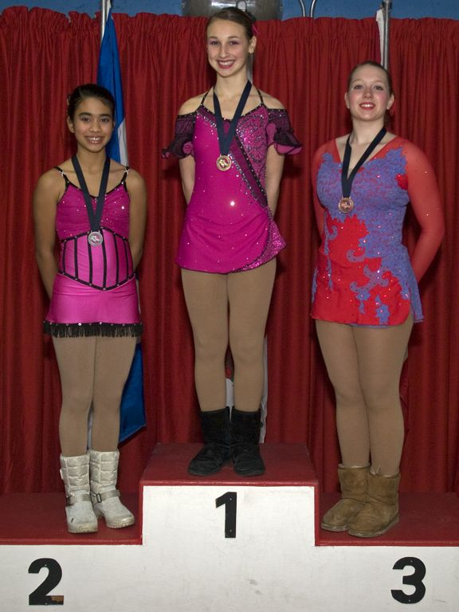
Star / michel proulx patinage bourassa 26 janvier 2013
Marie-Cloé Dufour
Vanessa Bétancur-Avelar
Myriam Dandurand
Senior Bronze Dames

Slide 4
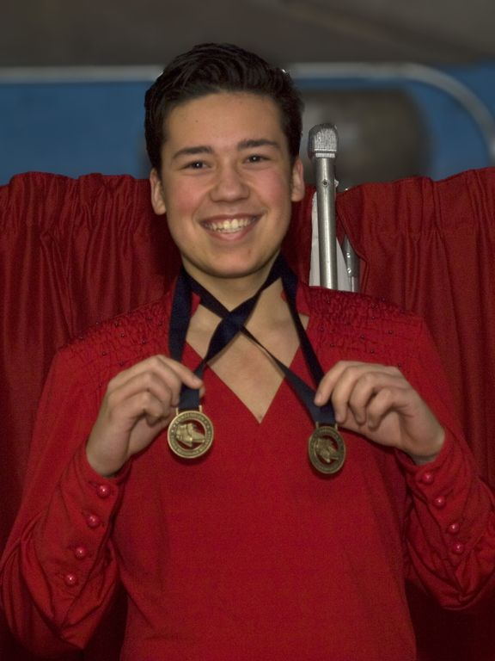
Star / michel proulx patinage bourassa 26 janvier 2013
Anthony Santillo
Senior Bronze Messieurs

Slide 5
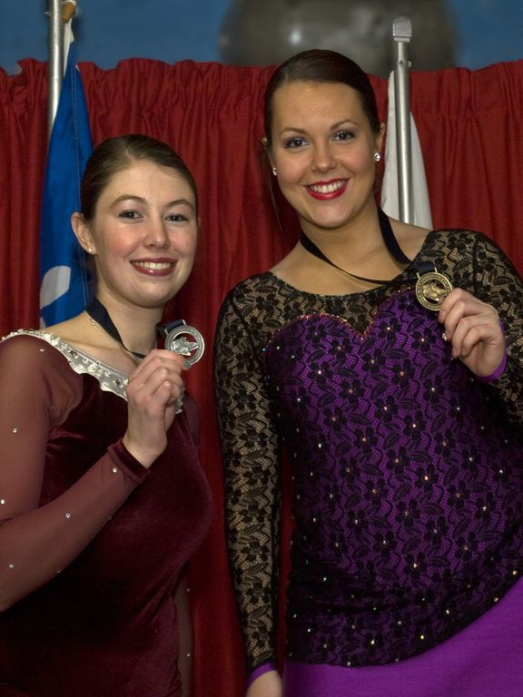
Star / michel proulx patinage bourassa 26 janvier 2013
Gabrielle Calce
Évelyne Morin
Junior Argent Dames

Slide 6
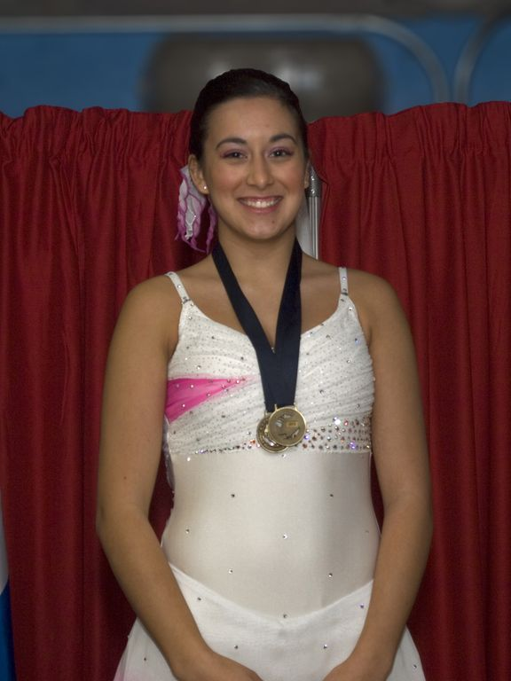
Star / michel proulx patinage bourassa 26 janvier 2013
Alexandra Langford
Senior Argent Dames

Slide 7
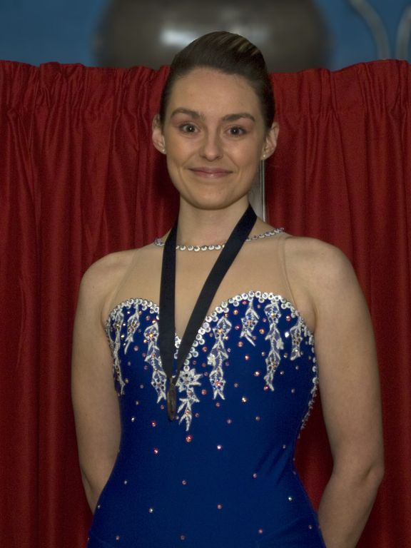
Star / michel proulx patinage bourassa 26 janvier 2013
Véronique Wafer
Or Dames

Slide 8
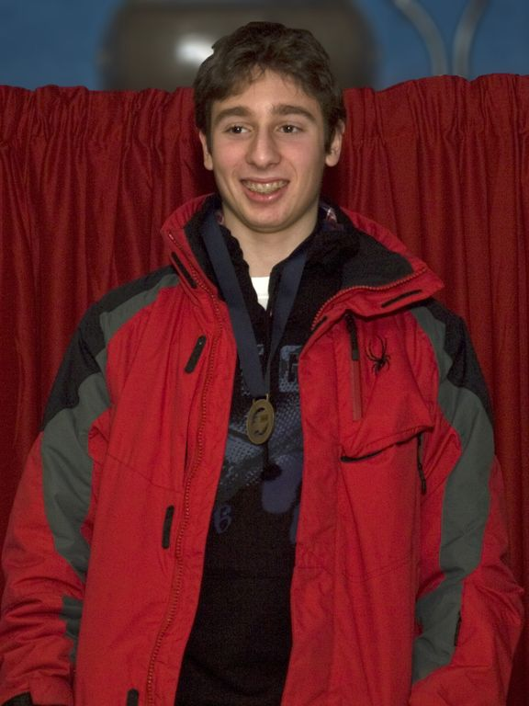
Star / michel proulx patinage bourassa 26 janvier 2013
Matthew Marcantonio
Or Messieurs

